Slide 1
Весела математика
«Перевірка додавання і віднімання» (№№ 296-304)
Мініч Юлія Валеріївна

Slide 2
Усна лічба
6
600:100=
40∙2=
23∙10=
340:10=
80
230
34

Slide 3
Усна лічба
800:10=
50∙2=
20∙10=
300:100=
80
100
200
3

Slide 4
Усна лічба
900:100=
500∙2=
60∙10=
300:10=
9
1000
600
30

Slide 5
Математичні ребуси
40а
сорока

Slide 6
Математичні ребуси
7я
Сім'я

Slide 7
Математичні ребуси
р1а
родина

Slide 8
Математичні ребуси
40’чка
сорочка

Slide 9
Математичні ребуси
ві3ла
вітрила

Slide 10
Математичні ребуси
ро7’’а
роса

Slide 11
Математичні ребуси
100лиця
столиця

Slide 12
Математичні ребуси
с3ж
стриж

Slide 13
Математичні ребуси
пі2л
підвал

Slide 14
Математичні ребуси
3буна
трибуна

Slide 15
Математичні ребуси
3зуб
тризуб

Slide 16
Математичні ребуси
с3ж
стриж

Slide 17
Математичні ребуси
100ляр
столяр

Slide 18
Математичні ребуси
100вп
стовп

Slide 19
Математичні ребуси
д,7
дім

Slide 20
Математичні ребуси
смор1а
смородина

Slide 21
Математичні ребуси
ві2га
відвага

Slide 22
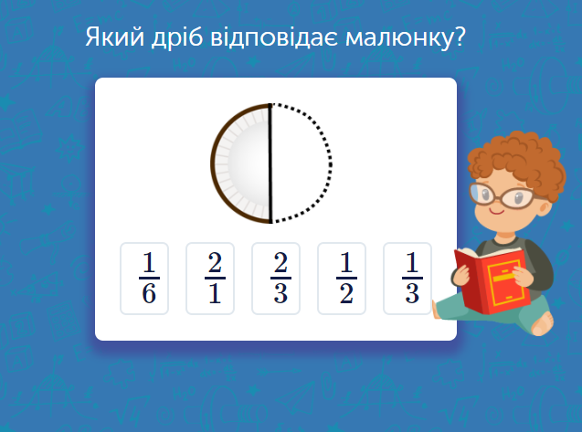
Частини

Slide 23
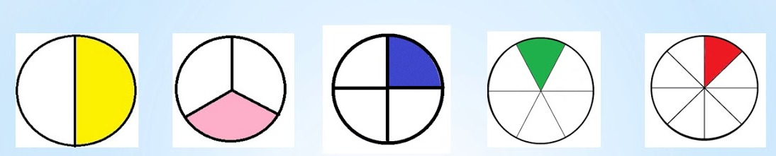
Частини
Назви і запиши частини круга

Slide 24
Робота з підручником
3
9
4
4
4
1
5
6
5
2
8
3

Slide 25
Робота з підручником
234
623
623
234
581
217
217
581
857
857
798
798

Slide 26
Робота з підручником
734
623
111
623
683
251
432
251
111
734
432
683

Slide 27
Робота з підручником

Slide 28
Робота з підручником
123
241
Задача 301
1) 123 + 241=
2) 486 – 364 =
Відповідь: залишиться 122 км
486
364
364(км)
364
122
122(км)

Slide 29
Робота з підручником

Slide 30

Рефлексія
я познайомився з ...
було непросто ...
я домігся ...
в мене вийшло ...
хотілося б ...
мені запам'яталося ...
я спробую ...

Slide 31

Домашнє завдання:
№303, задача 304

